Slide 1
Visualização e desenho de Código (por objetos)
41951- ANÁLISE DE SISTEMAS
Ilídio Oliveira
v2025-04-08

Slide 2
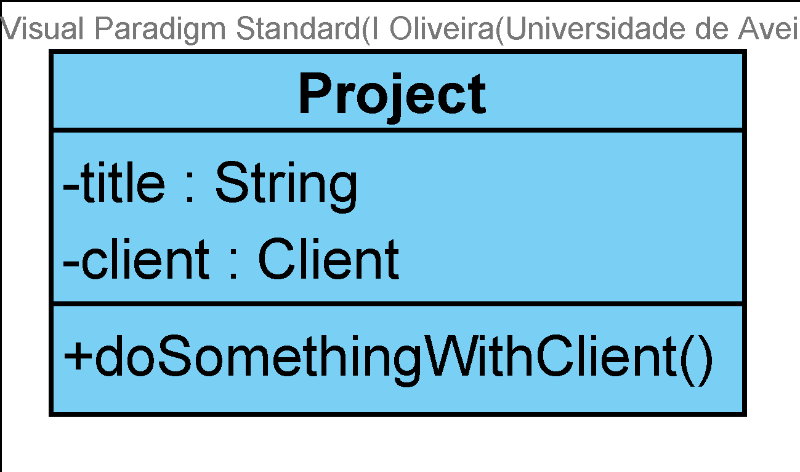
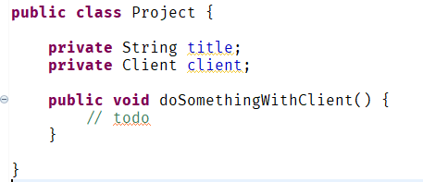
Visualização de código Java com classes

Slide 3
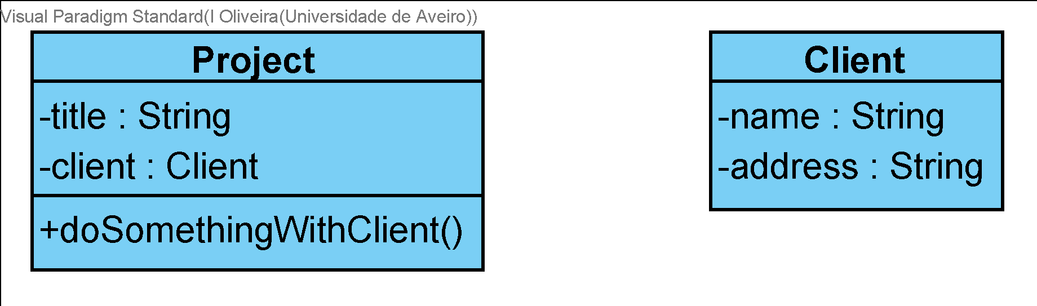
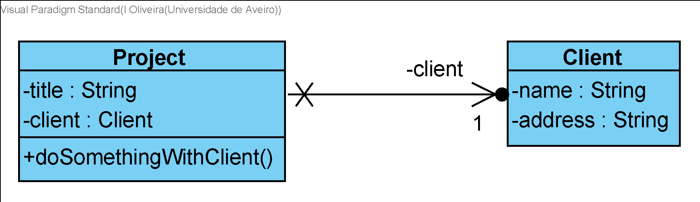
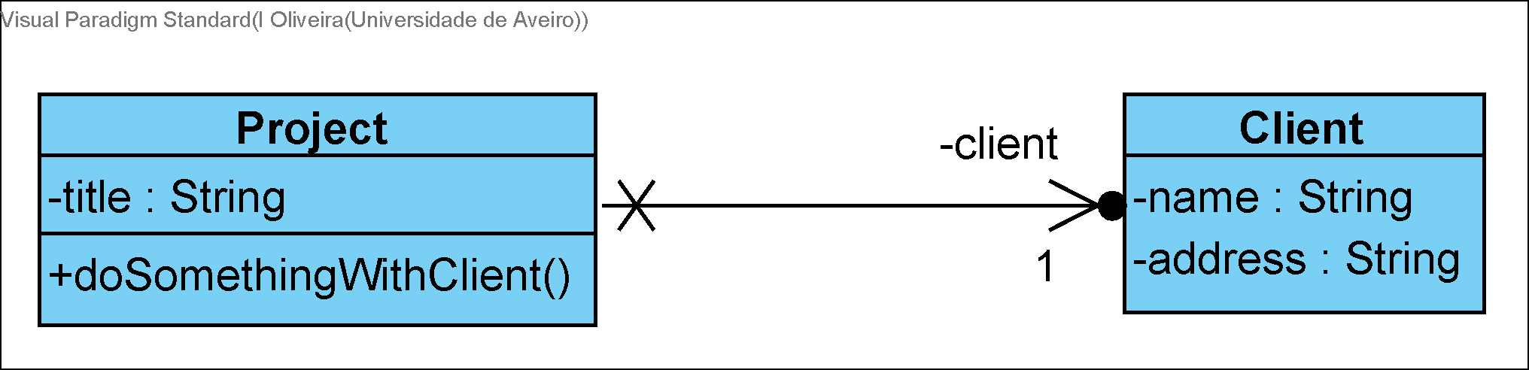
Visualização do código com classes
Cada objeto da classe Projeto guarda informação sobre o respetivo Cliente, ou seja, referencia outro objeto.
Modelos semanticamente equivalentes.
Mostrar os atributos como associações evidencia os relacionamentos.
Informação redundante
A classe projeto define dois atributos: title e client.

Slide 4
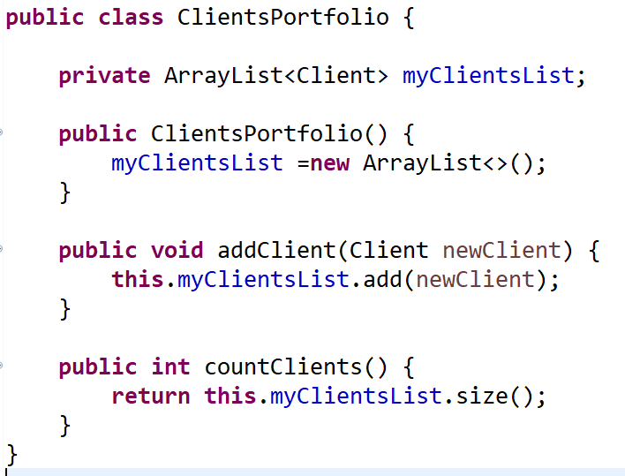
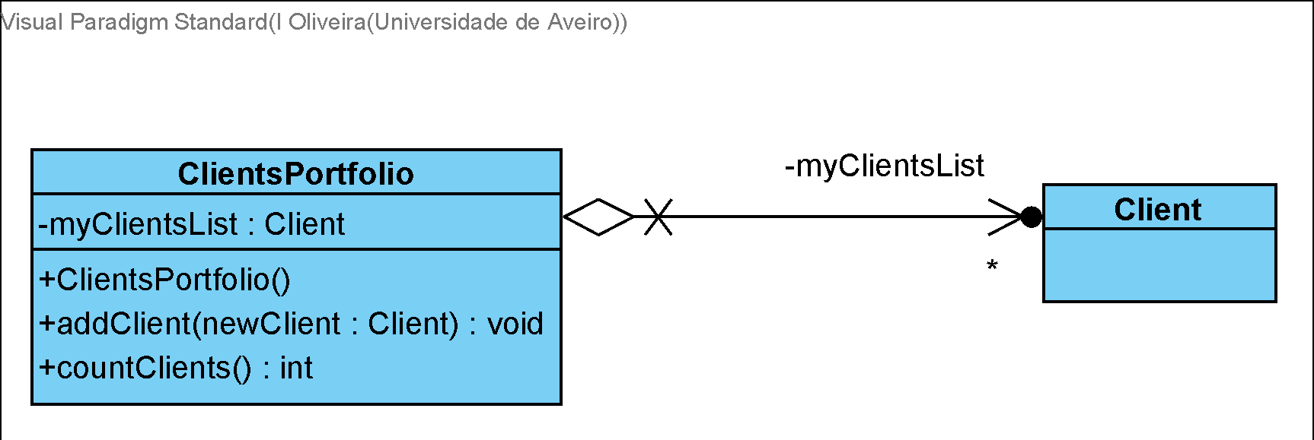
Classe
Atributo (neste caso, é uma lista de objetos do tipo Client)
Operação especial: usado na inicialização de cada instância da classe (método Construtor)
Operações (que podem requerer parâmetros e produzir um valor de retorno ou void)

Slide 5
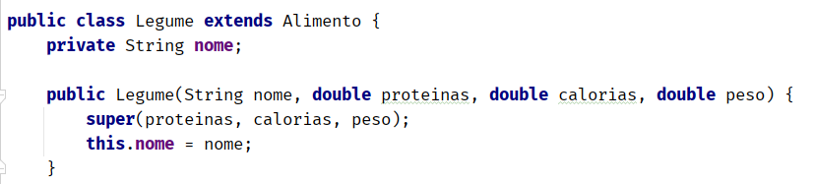
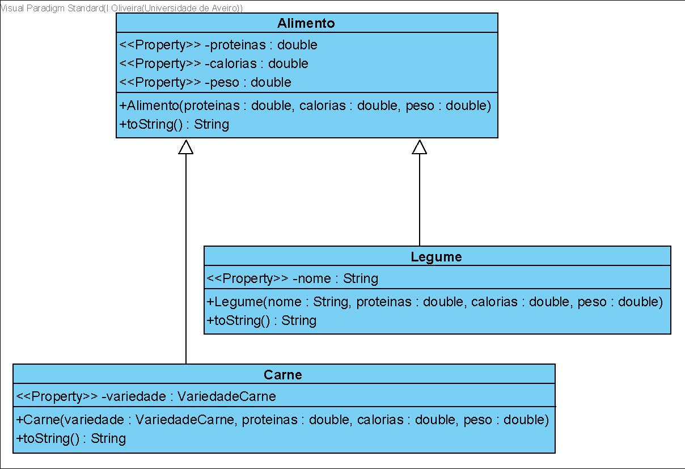
Generalização

Slide 6
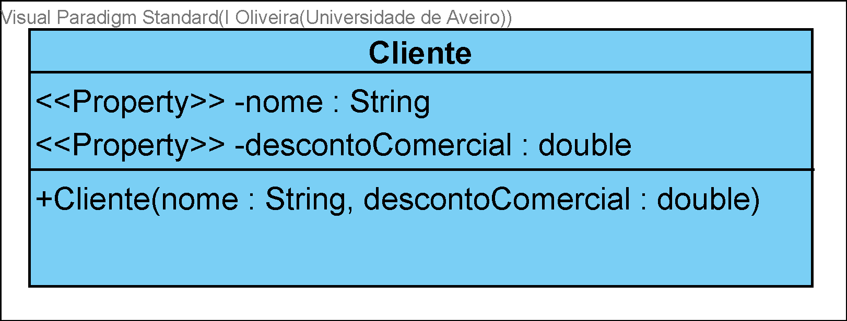
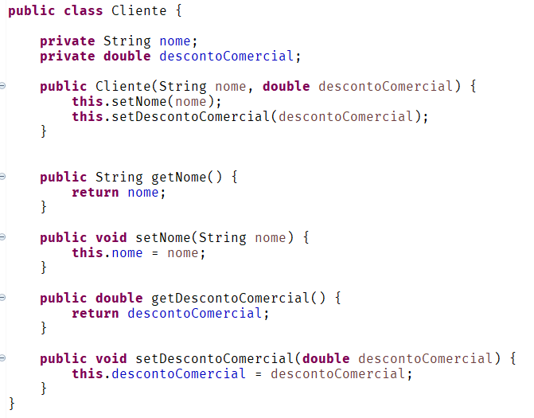
O esteriótipo “property”
As operações que têm o nome igual ao da classe chamam-se construtores, e são usados para obter instâncias, passando dados de inicialização do objeto.
Uma vez que os atributos são geralmente de acesso privados do objeto, em Java, é comum o “trio”:
Atributo abc
getAbc()
setAbc()
Podemos associar o esterótipo “property” e omitir os getters e setters

Slide 7
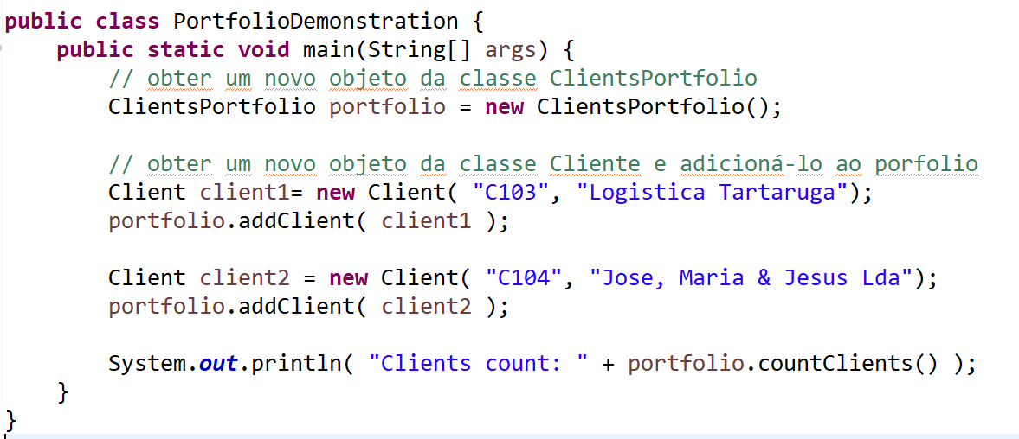
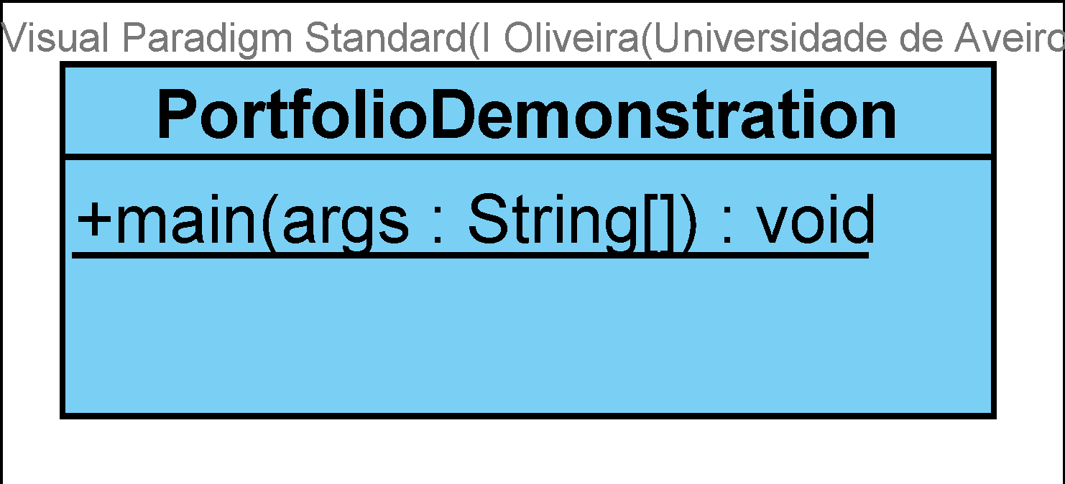
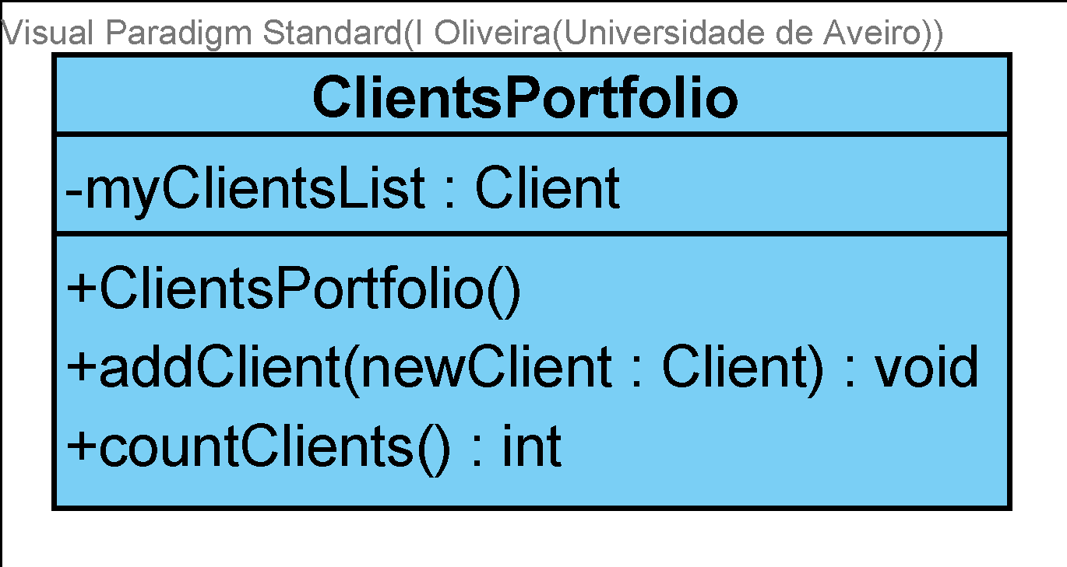
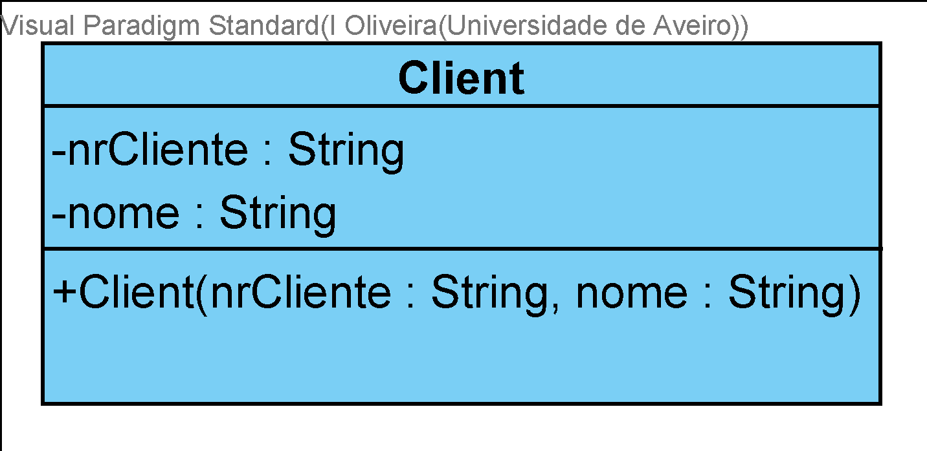
Objetos enviam mensagens
Operação especial: esta classe pode ser usada para arrancar um programa.

Slide 8
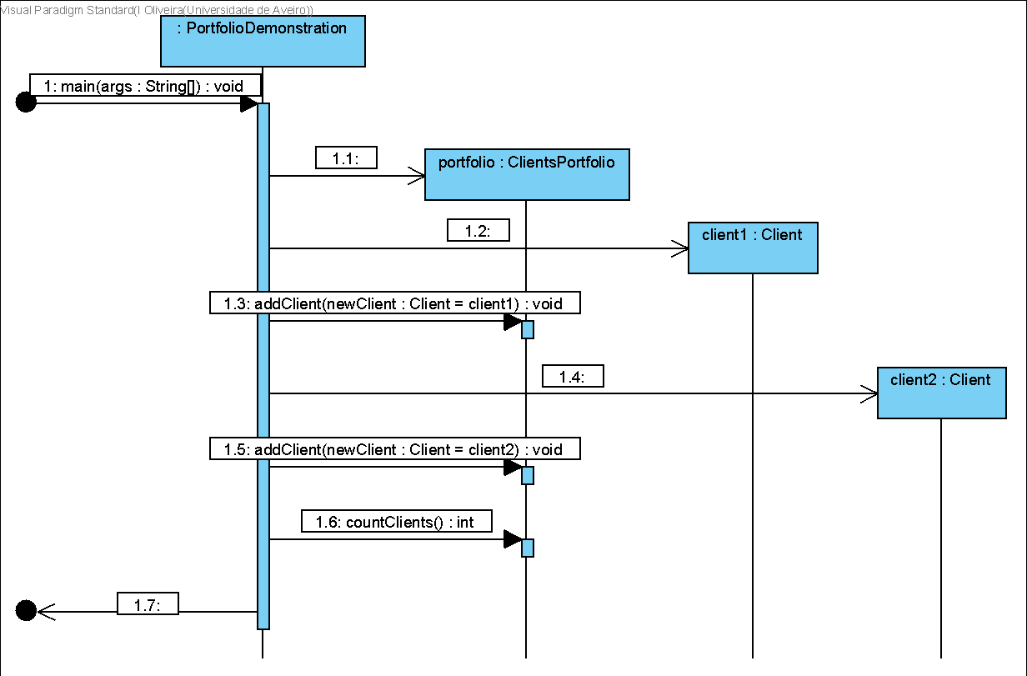
…que podem ser vistas num modelo dinâmico

Slide 9
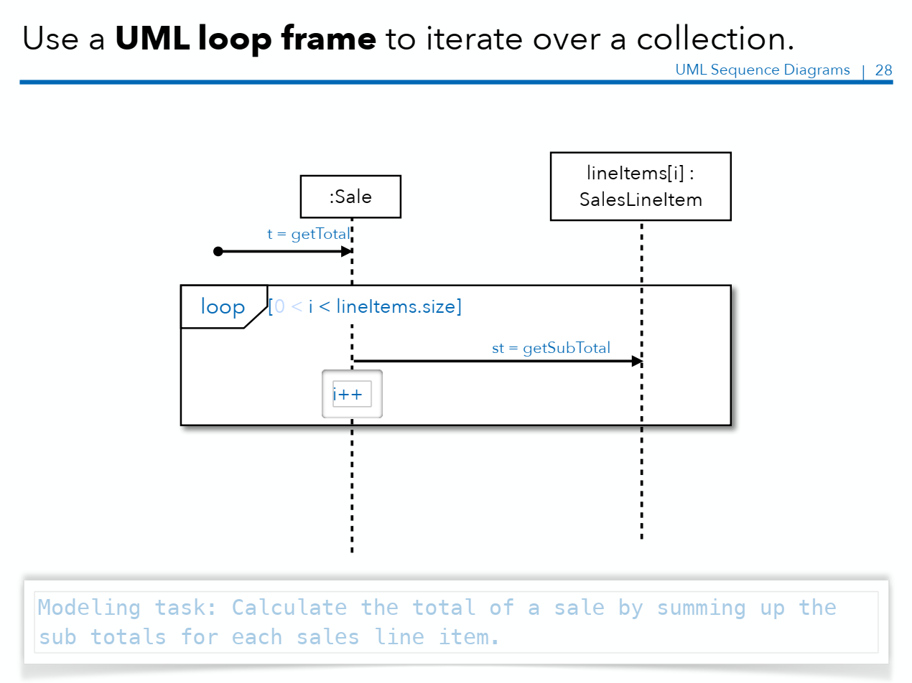
Alguns exemplos adicionais
Pag. 27 a 34
https://stg-tud.github.io/eise/WS18-SE-08-Modeling-dynamic_Part.pdf

Slide 10
UML para “visualizar” o código: estrutura e interação

Slide 11
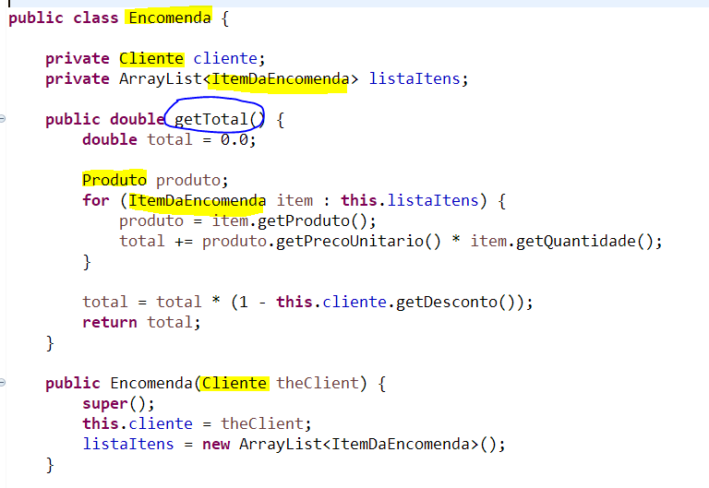
O objetos Java colaboram para realizar objetivos
Quais são as classes envolvidas?
O que podemos descobrir sobre o seu “esqueleto” (operações e assinaturas, atributos)?

Slide 12
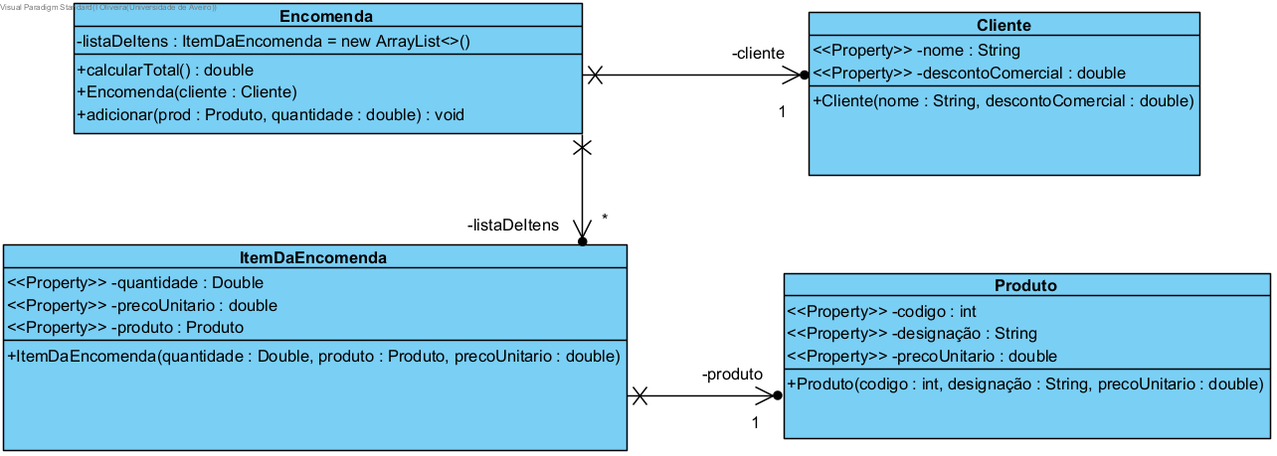
Vista estrutural (definição das classes)
Os atributos que implicam um relacionamento entre classes estão representados como associações.
O esteriótipo <<Property>> marca atributos que têm getter e setter

Slide 13
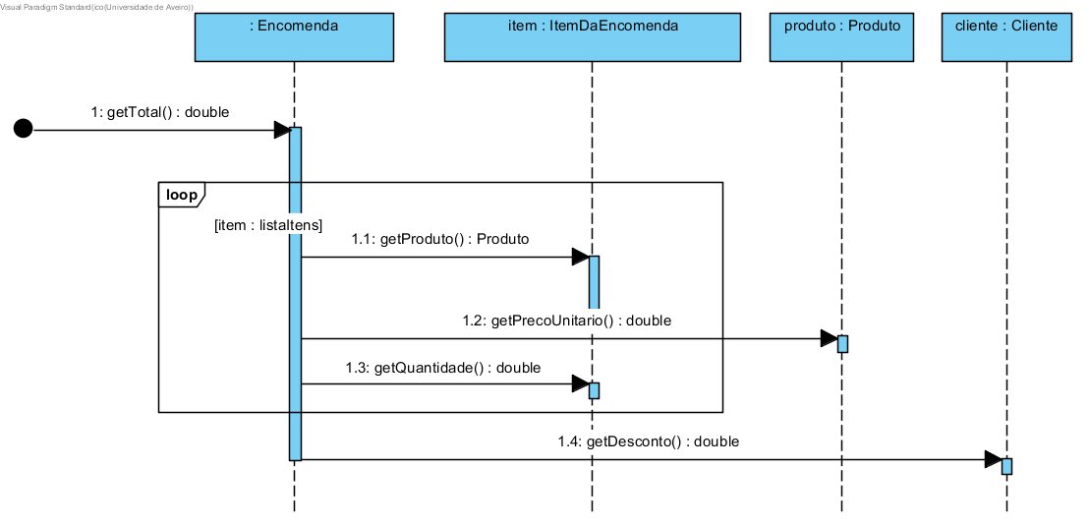
Vista dinâmica (interações entre objetos)
Qual a colaboração entre objetos necessária para implementar Encomenda#getTotal()?

Slide 14
Do código podemos ir para o modelo. E se começarmos a “pensar” a solução pelo modelo?

Slide 15
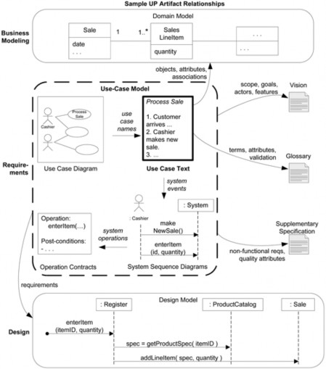
Da análise para o desenho: utilização dos resultados preparados pelo Analista (modelo do domínio, descrição functional)

Slide 16
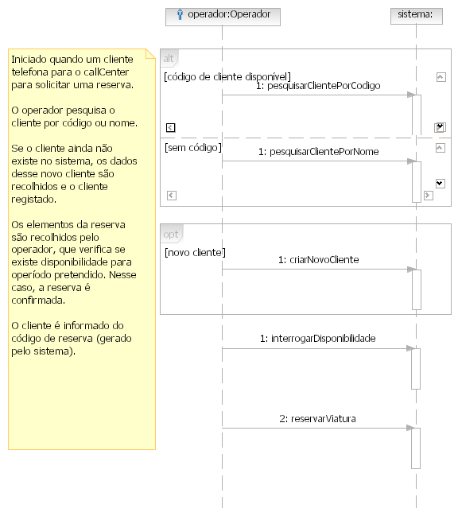
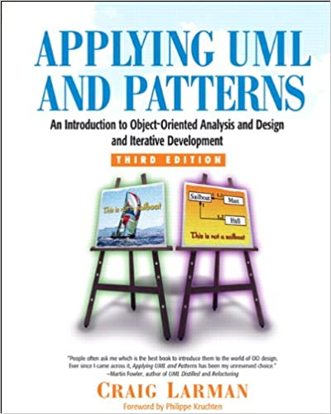
In Larman:
Passo de transição intermédio: Diagrama de Sequência de Sistema (levantamento das funções “externas” de entrada no Sistema, a partir do CaU)

Slide 17
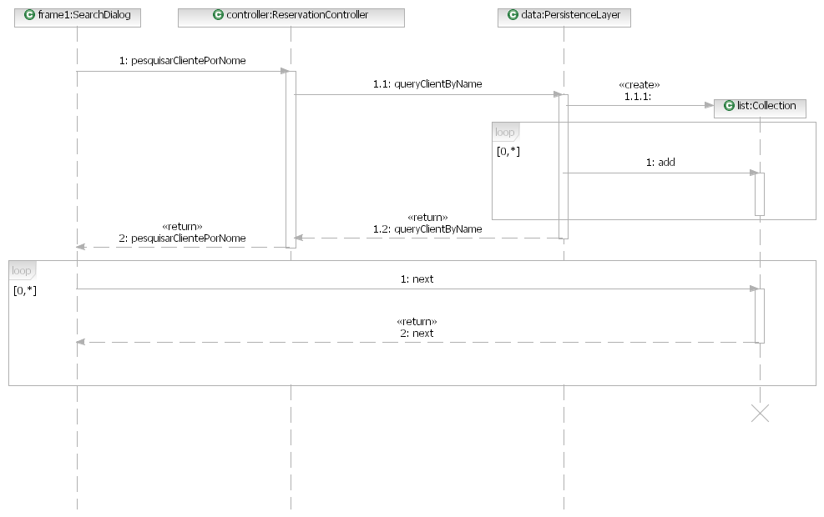
Expansão de cada operação de sistema: qual a colaboração concreta de objetos que a realiza? Processo de descoberta.

Slide 18
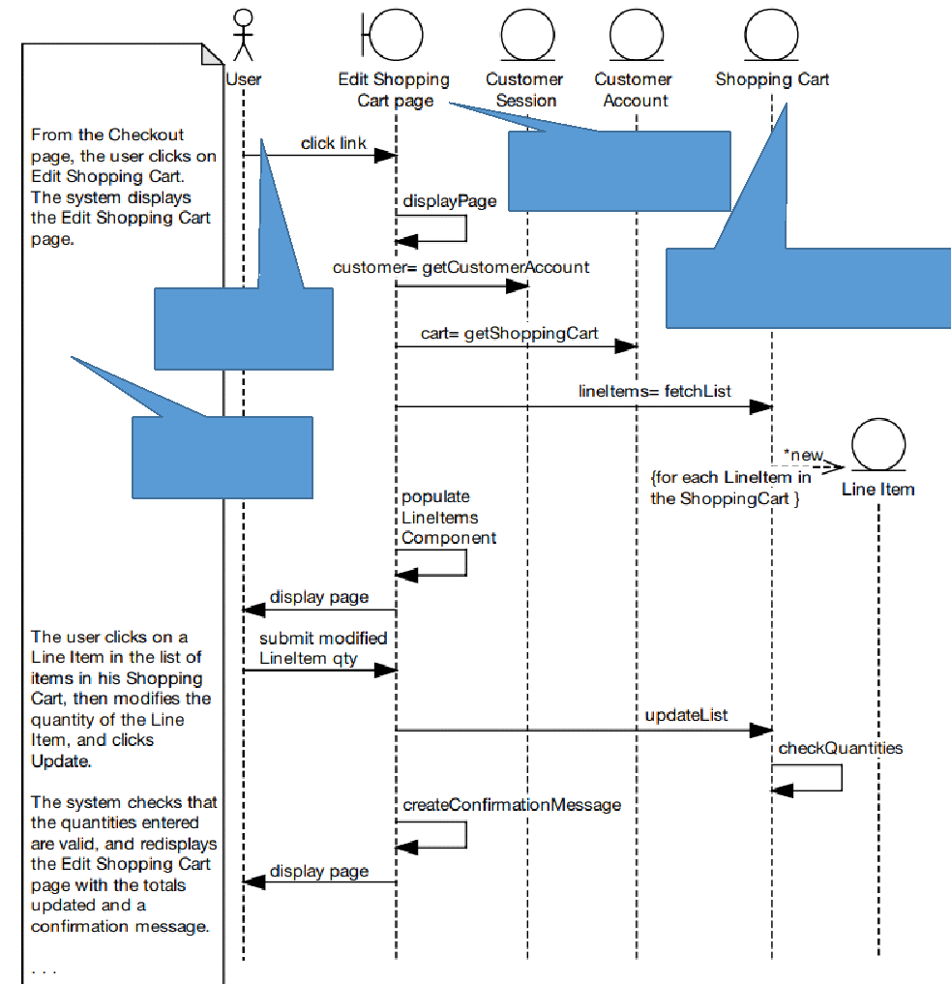
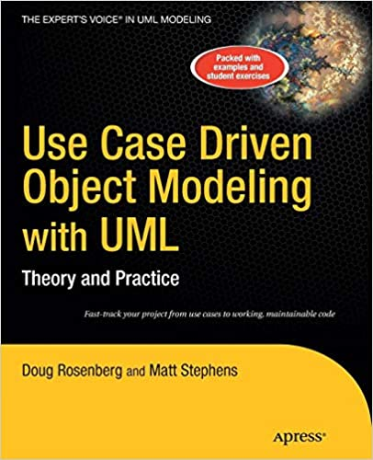
In Rosenbeg:
Da análise para o desenho: utilização dos resultados preparados pelo Analista para desenvolver o “modelo de robustez”
Três categorias de classes:
Fronteiras
Controladores
Entidades

Slide 19
“Pensar por objetos” é aplicar princípios para “distribuir” as responsabilidades pelas classes

Slide 20
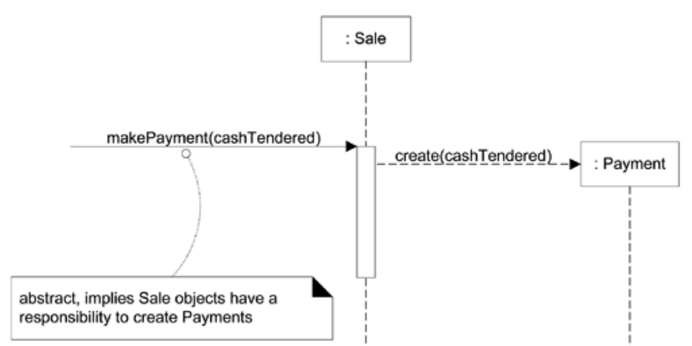
Ao desenhar um diagrama de interação, estamos a atribuir responsabilidades

Slide 21
Referências
Core readings | Suggested readings
[Dennis15] – Chap. 8 | [Larman04] – Chap. 17 and 18 Slides by M. Eichberg : SSD and OO-Design

